Slide 1


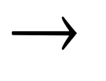

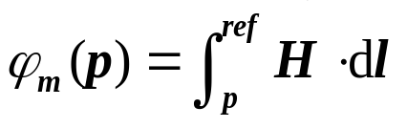

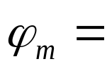

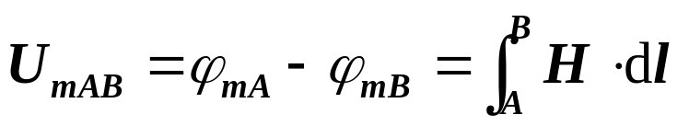

4.5 磁标量位
4.5.1 磁标量位 的概念
恒定磁场无电流区域
——磁标量位，简称磁位（Magnetic Potential），单位：A（安培）。
磁位 的特点：
• 磁位 仅适合于无自由电流区域，无物理意义。
• 等磁位面（线）方程为 常数，等磁位面（线）与磁场强度 H 线垂直, H 线指向磁位下降的方向。
• A、B 两点间的线积分为磁压：

Slide 2
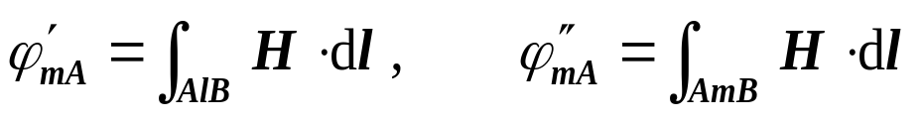
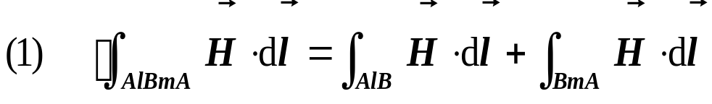

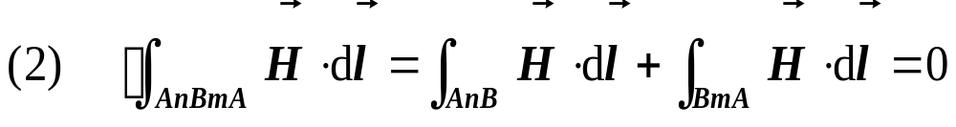
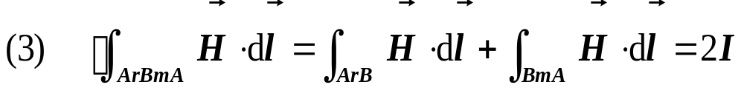
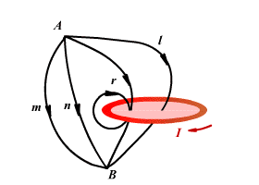
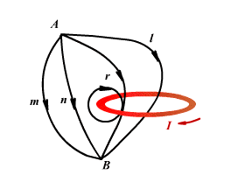
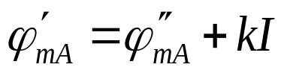

4.5.2 磁位 的多值性
在恒定磁场中，设B 点为参考磁位，A点磁位为：
由安培环路定律：
磁位具有多值性：
为了克服 多值性，规定积分路径不得穿过以电流回路为周界的 S 面（磁屏障面）。这样， 就成为单值函数，两点之间的磁压与积分路径无关。
图4.5.1 磁位 与积分路径的关系
图4.5.1 磁位 与积分路径的关系

Slide 3

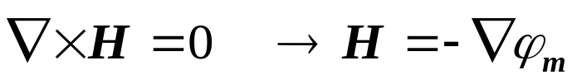

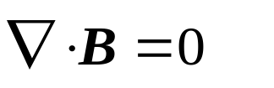


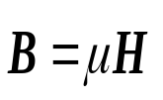

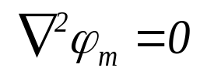
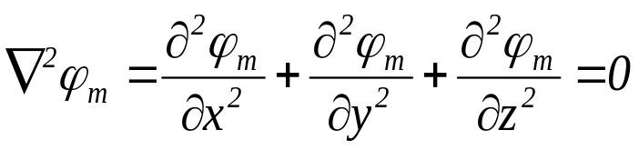
4.5.3 磁位 的微分方程
（适用于无自由电流区域）
在直角坐标系中

Slide 4










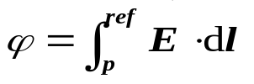







4.5.4 磁位 、磁矢位 A 与电位 的比较
位 函 数
电位
磁位
磁矢位（A）
比较内容
(有源或无源）
(无源）
(有源或无源）
引入位函数的依据
位与场的关系
微分方程

Slide 5


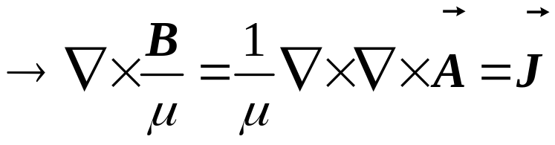


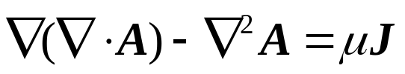
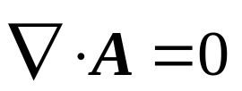
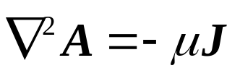


4.5.5 磁矢位 A 的微分方程
从基本方程出发
矢量运算公式：
取库仑规范（Coulomb’s gauge)
（矢量）泊松方程
当 时,
（矢量）拉普拉斯方程

